Slide 1






Bootcamp
Desarrollo Web Full Stack
Nivel Intermedio
Julian Felipe Latorre
24/06/2024

Slide 2
Tabla de contenidos
1
Introducción
2
¿Que es Full Stack?
3
Principios de POO

Slide 3



Introducción
¿Qué es un Bootcamp?
Acuerdos y metodología
¿Porqué los Bootcamp?

Slide 4



Bootcamp
Un bootcamp es un programa intensivo de formación diseñado para enseñar habilidades prácticas y específicas en un período de tiempo relativamente corto, generalmente entre 8 y 16 semanas. Estos programas son especialmente populares en el ámbito tecnológico, donde se enfocan en áreas como el desarrollo web, ciencia de datos, ciberseguridad, y diseño UX/UI.

Slide 5

Objetivos de un Bootcamp
Desarrollar Habilidades Técnicas Prácticas
Preparar para el Empleo
Facilitar la Transición de Carrera
Acelerar el Aprendizaje

Slide 6
Bootcamp
Los bootcamps son populares porque ofrecen una forma rápida y efectiva de adquirir habilidades técnicas que son altamente demandadas en el mercado laboral. A diferencia de los programas universitarios tradicionales, que pueden tomar varios años, los bootcamps permiten a los participantes obtener competencias específicas en pocos meses. Esto es especialmente atractivo para aquellos que buscan una rápida transición de carrera o mejorar sus habilidades sin comprometerse a largo plazo.

Slide 7
Caracteristicas de un Bootcamp
Intensivos y Prácticos
Enfoque en la Empleabilidad
Currículo Actualizado
Mentoría y Apoyo

Slide 8

FullStack

Slide 9
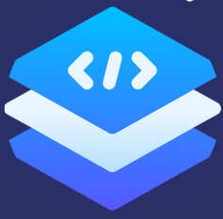







Herramientas:

Slide 10
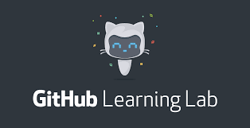
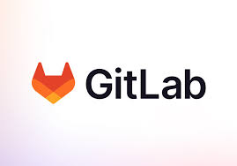
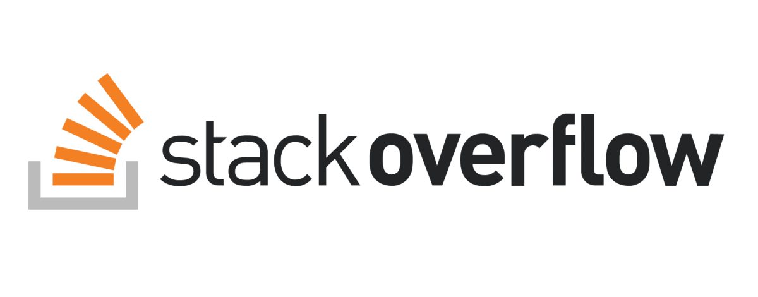





Laboratorios y Comunidades

Slide 11
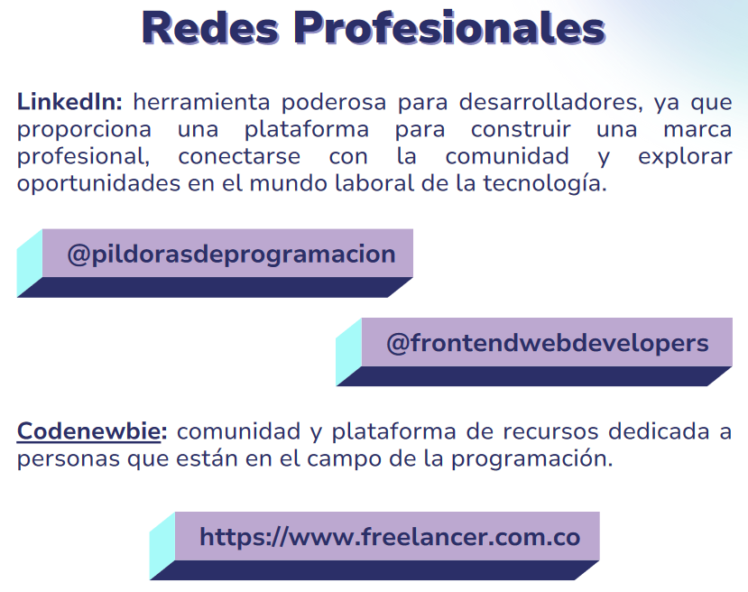

Slide 12
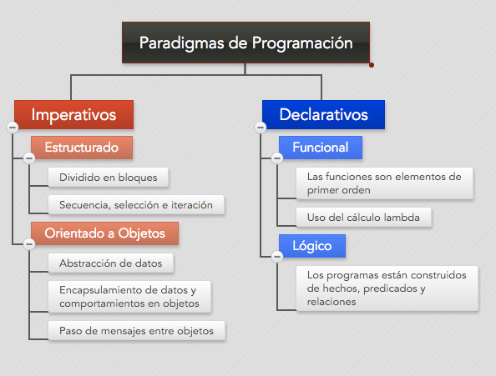

Slide 13
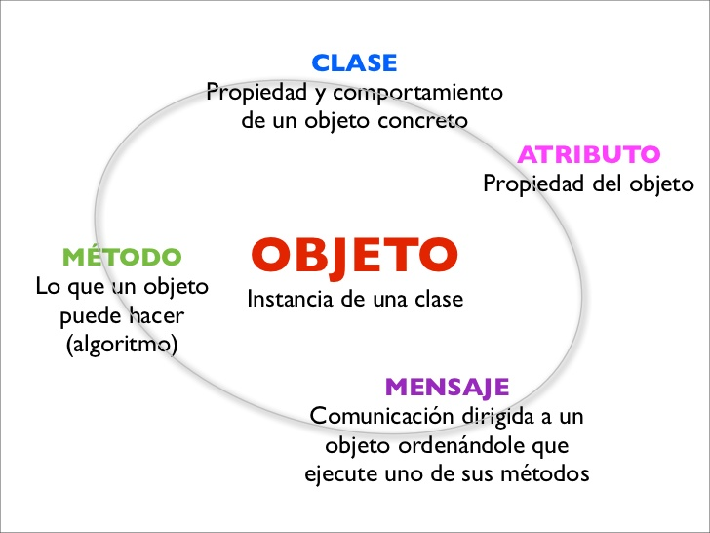

Slide 14
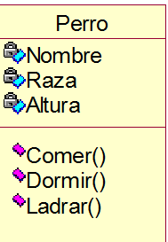

Slide 15
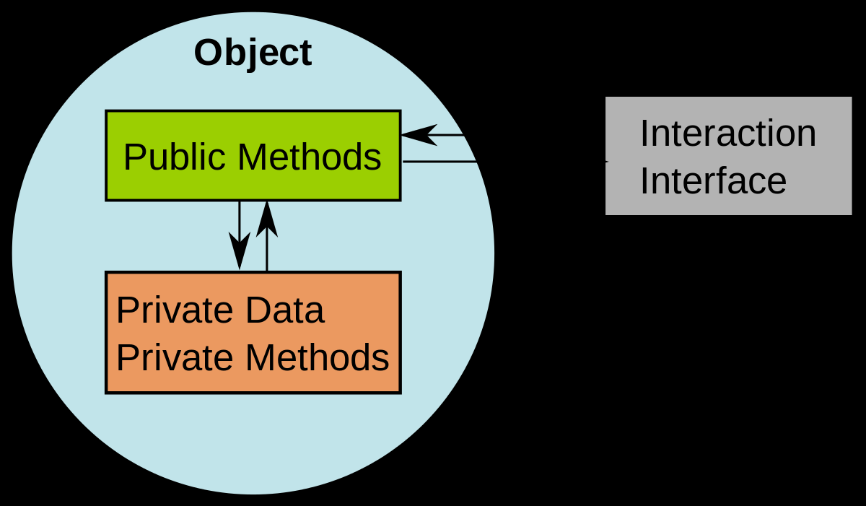
Encapsulamiento

Slide 16
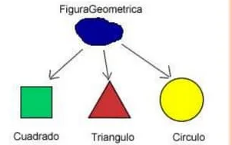
Polimorfismo

Slide 17
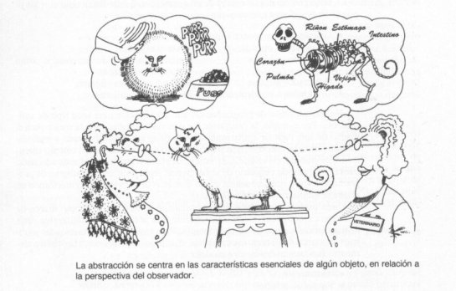
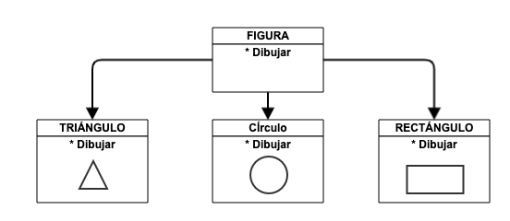
Abstracción

Slide 18

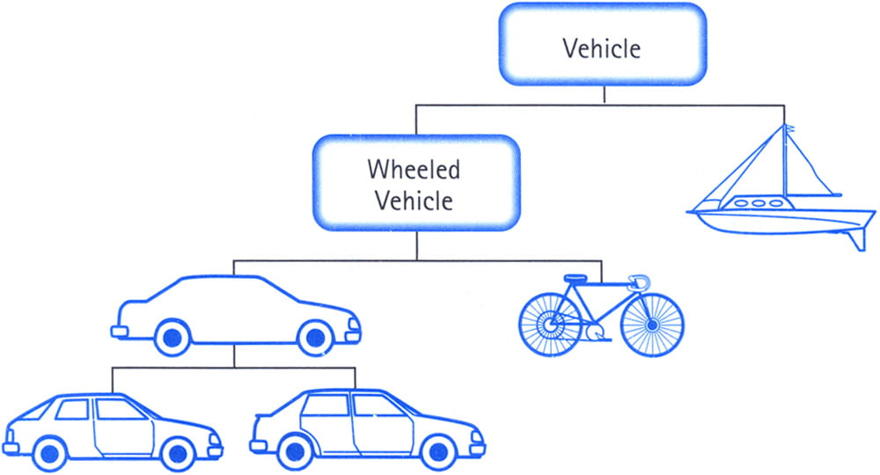
Herencia

Slide 19



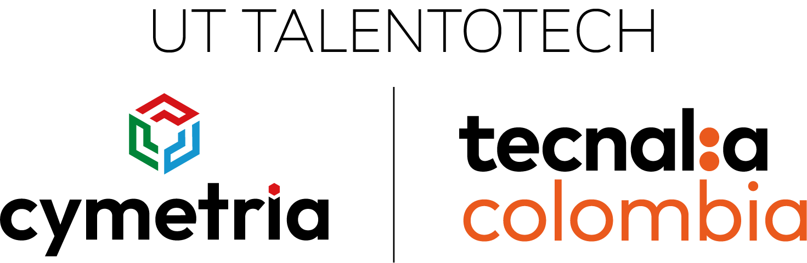
LOGOS:

Slide 20


